Slide 1
DBA Database Design
Reverse Database to ERD

Slide 2

Reverse Database to ERD
Mantener o migrar una base de datos heredada no es fácil, especialmente cuando falta documentación.

Slide 3
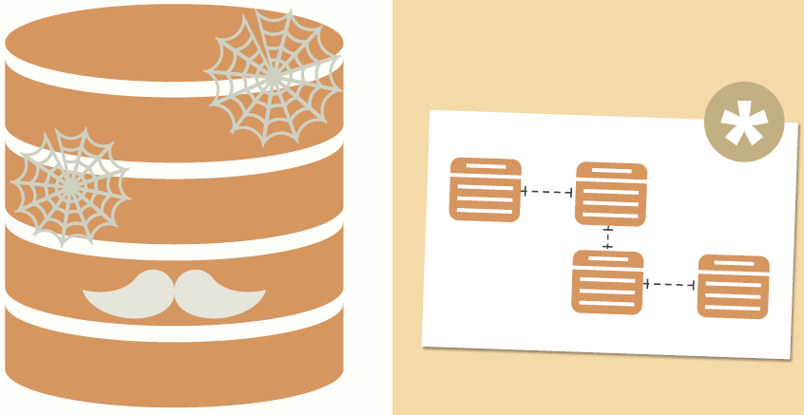
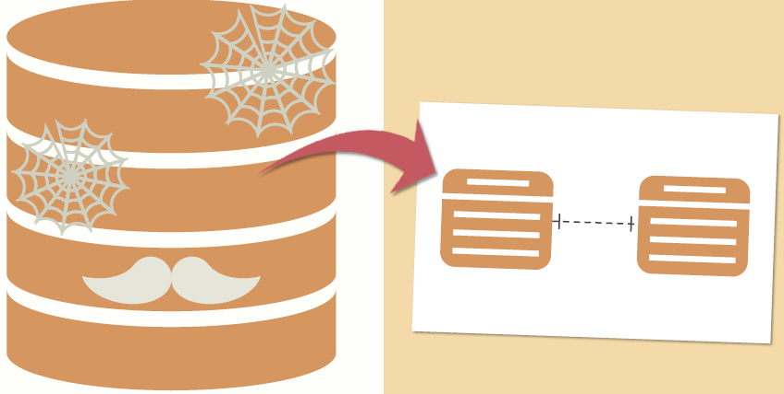
Reverse Database to ERD
Para facilitar el proceso, puede visualizar la base de datos con un ERD primero y luego modificar el diseño...

Slide 4
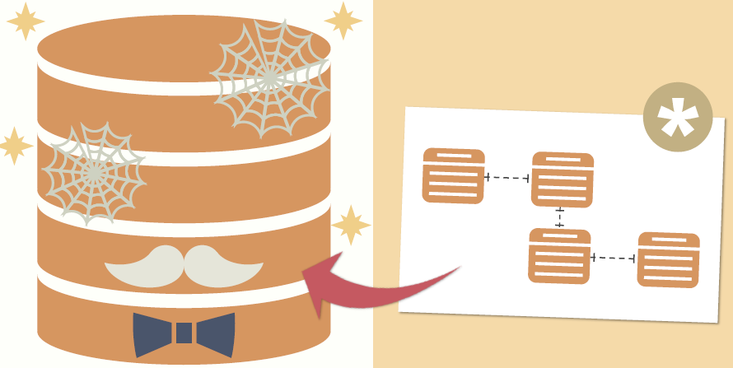
Reverse Database to ERD
Por último, vuelva a aplicar la revisión de los cambios a la base de datos.

Slide 5
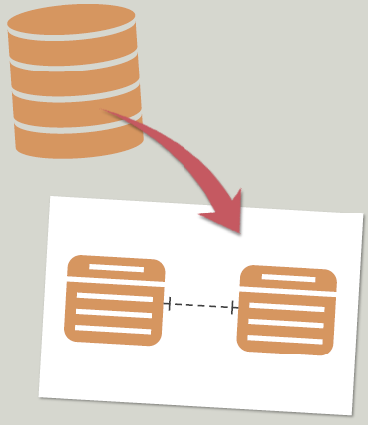
Reverse Database
El proceso para visualizar una base de datos heredada con un ERD

Slide 6
Reverse Database
En otro escenario usted podría contar con un script DDL pero no con acceso a la base de datos.
A partir del script realizar la ingeniería reversa para obtener el ERD, realizar ajustes y luego crear la base de datos.

Slide 7
Referencias
https://www.udemy.com/database-design-and-management/learn/v4/content

